Slide 1

Super Mario Bros.
Programmation 2D c/sdl
Antoine Drabble

Slide 2

Créé par Sam Lantinga en 1998
Écrit en C.
Disponible sur plusieurs OS:
Linux, Windows, BSD, UNIC, Mac OS…
Utilisable dans différents languages:
C, C++, Python, Perl, PHP…
License GNU LGPL
Notes:
La SDL, simple directmedia layer a été créée en 1998 par Sam Lantinga. Cette bibliothèque fonctionne sur plusieurs systèmes d’exploitation: linux windows mac freebsd… (du moment qu’on compile dans la bonne version). Elle est principalement utilisée pour faire des applications 2D des jeux principalement
Elle est écrite en C mais peut quand même être utilisé en c++, C#,Perl, PHP, python pour les principaux
J’ai choisis la SDL car déjà il existe un très bon tutoriel sur le siteduzero ce qui m’a permis de tout réaliser principalement à l’aide de ce tutoriel
De plus la SDL est utilisée en C, un language ou j’avais quelques base. C’est aussi un language très utilisé et il est donc utile de bien le connaître.
La SDL permet aussi de gérer l’opengl (open graphics library) qui permet la conception d’application 3D ce qui peut être très intéressant à faire.
La SDL est libre et gratuite sous licence GNU LGPL, on peut donc faire des programmes propriétaires avec sans devoir partager les codes sources.

Slide 3
Deux librairies
SDL_Images
Format supported:
BMP, GIF, PNG, JPG, PCX, TIF…
FMOD
Supported platforms:
Linux, Mac, Windows, Playstation, Xbox, Nintendo, Android
Format supported:
MP3, OGG, WAV, WMA, MIDI…
Notes:
J’ai aussi utiliser les librairies SDL_Images et FMOD. Celles-ci remplace des fonctions de la SDL qui ne sont pas super. Par exemple la SDL ne gère que les fichiers images .BMP de base ce qui limite beaucoup, alors que SDL_Images supporte beaucoup de types. Ça permet d’une part d’appliquer la transparence directement depuis un programme tier par exemple GIMP plutôt que d’utiliser la fonction de base SDL pour la transparence. Enfaite il faut mettre une couleur unie de fond, on dit laquelle c’est à la SDL et il va pas l’afficher, comme si c’est transparent. Les BMP ne sont pas comppressée et prennenet donc plus de place
J’ai décidé d’utilisé la librairie externe FMOD qui fonctionne très bien avec la SDL. Elle permet de gérer le son et remplace le module de base de gestion du son « SDL_AUDIO ». Ce module n’est pas très bien, la gestion est complexe sans pour autant ajouter d’éléments utilies. Elle ne gère que les sont WAV, c’est un format de son non compressé (presque 5 fois plus grand que le MP3 pour le même fichier) alors que FMOD en gère plusieurs: MP3, OGG, WAV, WMA,MIDI… Elle est plus ou moins simple à utiliser et prend en charge beaucoup de platformes: Windows, Linux, Mac Playstation Xbox Nintendo Android.
FMOD est gratuit seulement pour une utilisation personnel et non commercial. J’aurais pu utiliser SDL_Mixer aussi qui supporte plusieurs format mais il a soit disant des bug, je n’ai pas vérifier.
Donc le problème principal commun entre les bibliothèques de base de la SDL sont le support de plusieurs formats de fichier.

Slide 4
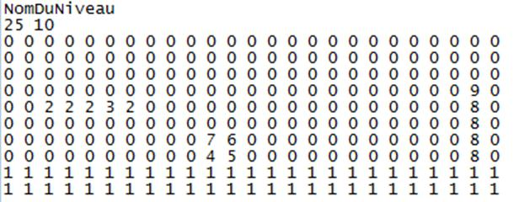
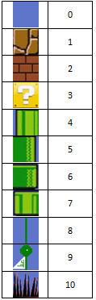
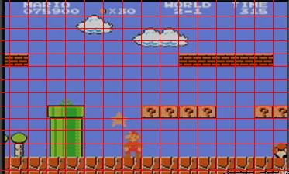
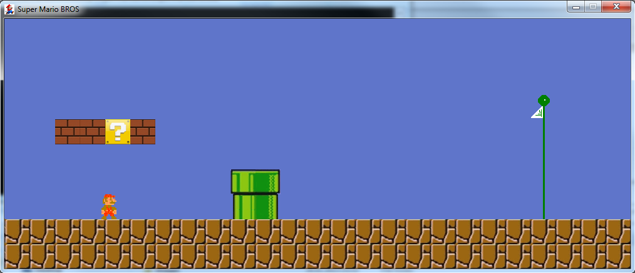
Fonctionnement de la carte
Notes:
La carte est un élément essentiel de mario.
La première façon qu’on penserait utilisé c’est faire une grosse image de toute la carte mais ce n’est pas une bonne solution!
Déjà l’image serait grosse et il faudrait définir pour chaque zone qu’est-ce qui se passe, lui dire de là à là c’est un bloc, ça c’est le ciel…
La meilleur solution s’appelle le tilemapping, ça consiste à prendre différentes petites images de même taille et on les places où l’on veut sur la carte.
Pour dire où on met les images le mieux un grand tableau. Le mieux c’est d’avoir un fichier externe par niveau et depuis notre code, on lis le fichier avec les fonctions en C!
Le nombre de bloc est important, car déjà il ne différencie pas le retour à la ligne des espaces, on doit donc savoir la largeur et la hauteur pour l’afficher, mais aussi pour les limites de où mario ne doit pas aller, pour la «camera» aussi et plein d’autres choses.

Slide 5
Fonctionnement du jeu
Audio_init
Main
LibererChars
LibererMap
LibererObject
Audio.c
Credit
Game
MapScroll
NiveauFini
ChargerImages
Evolue
AfficherPerso
Main.c
Game.c
Map.c
Char.c
Object.c
Objectevent.c
Event.c
ChargerObject
Deplace
ChargerMap
EssaiDeplacement
ObjectMove
Credits.c
ChargerChars
Audio_Play
AfficherMap
ChargerChars
CollisionDecor
Utilisaton
Chargement
Notes:
En gros sans expliquez le code, on a le petit menu, on affiche simplement une image pour le menu et on lance la musique. Si on veut jouer on clique 1 si on veut les crédits on clique 2 si on veut quitter, escape.
Ensuite quand on arrive dans le jeu on va d’abord préparez les variables ensuite on met comme avant un petit image et la gestion de quelques touche pour choisir le niveau.
Une fois le niveau choisis, on va charger toutes les images, le fichier de la carte dans un tableau à 2 dimensions et setter les variables.
Quand tout ça c’est fait, on peut rentrer dans le jeu. Le jeu c’est une boucle dans le fichier game.c qui lance toutes les fonctions nécessaires,
EXPLIQUEZ CE QUE FONT LES FONCTIONS EN GROS.

Slide 6
Bug et améliorations
Bug
Quand on meurt, le jeu crash de tems en temps
Améliorations
Utiliser le menu avec la souris
Gravité avec accélération
Ajouter des sons/niveau
Gestion du son pour l’utilisateur
Editeur de carte
Ajout d’ennemis
L’utilisateur peut changer la taille de l’écran
Ajouter des ennemis
Ajouter du mouvement au champignon
Ajouter des sprites (par ex. nuage…)

Slide 7

Fin
Antoine Drabble

